Slide 1
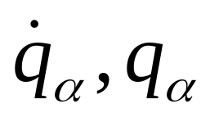
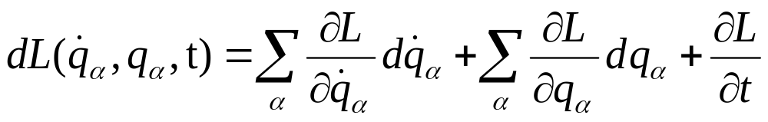
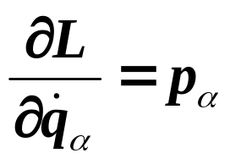
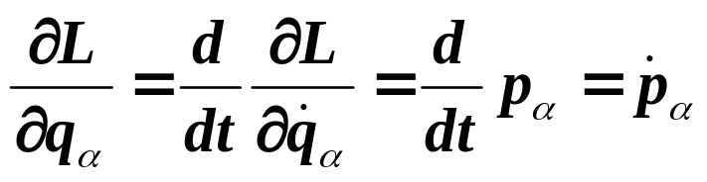
第八章 哈密顿函数和正则方程小 结
经典力学哈密顿理论的基本方程—哈密顿正则方程可从拉格朗日方程出发推导建立起来. 拉格朗日函数是 和t的函数, 它的全微分
数学上
(1.4)
(1.1)

Slide 2
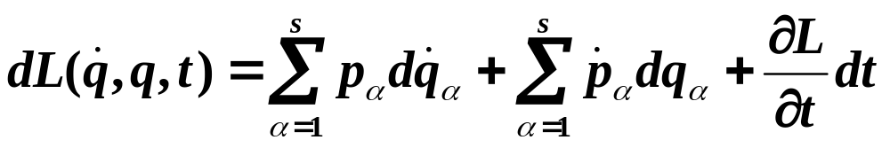
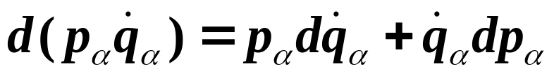
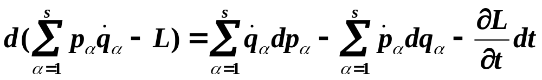
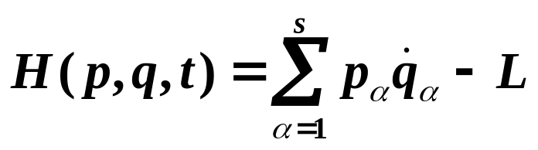
物理上
由上式和 可以构造一个全微分形式:
数学上
(2.1)
定义哈米顿函数H
(2.2)

Slide 3
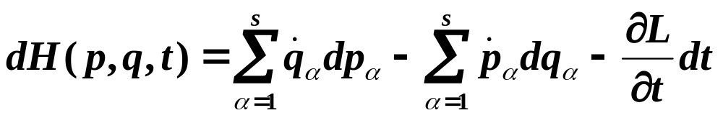
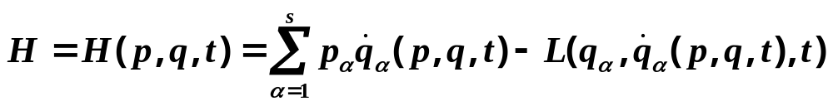
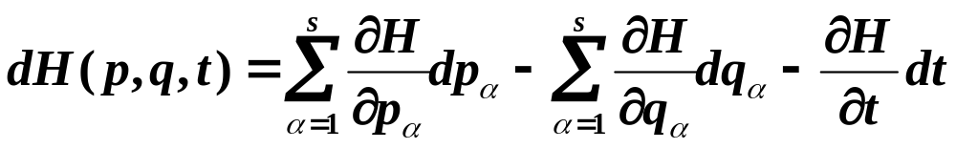
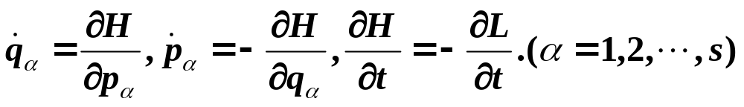
物理上推导
哈密顿函数H是体系以S个广义坐标和S个广义动量为独立变量的特性函数.
数学上推导
对比可得正则方程

Slide 4
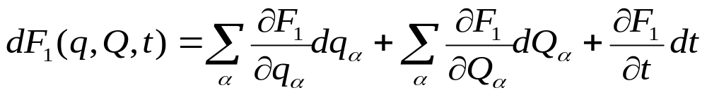
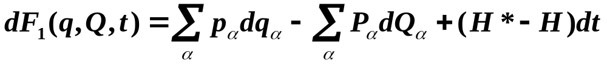
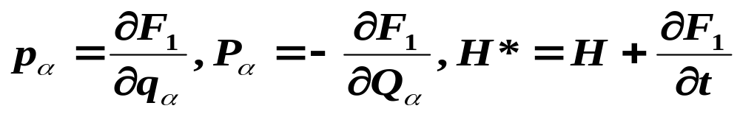
勒让德变换与正则变换
从数学上看, F₁(q_{α}, Q_{α}, t)是个以s个老坐标q_{α}和s个新坐标Q_{α}以及时间t为独立变量的2s+1元函数, 它的全微分表达式为
对比 (5.9)
很自然地得到

Slide 5
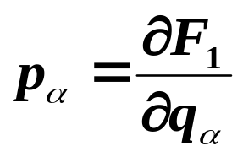
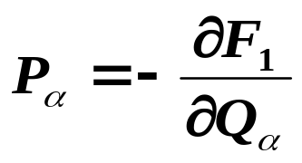
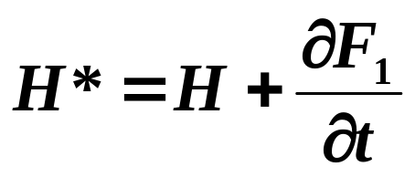
因此正则变换的步骤是:
首先选择变换母函数F₁(q_{α}, Q_{α}, t), 要求F₁满足
条件 ;
(2) 由F₁生成P_{α}的变换关系式
(3) 最后由F₁生成哈密顿函数的变换关系式
所以称F₁为第一类正则变换母函数.

Slide 6
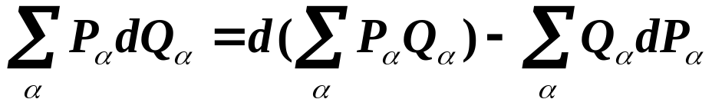
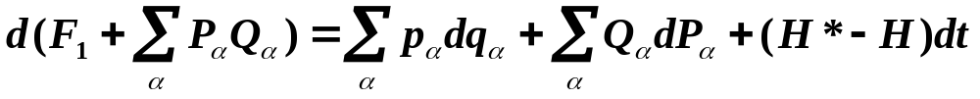
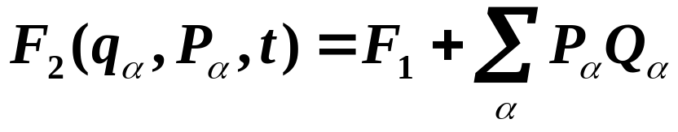
其它正则变换形式
(1) 取老坐标q_{α}和新动量P_{α}为独立变量的第二类正则变换.
已知 (5.9)
作变换 代入(5.9)得:
令 , 则由上式得到:

Slide 7
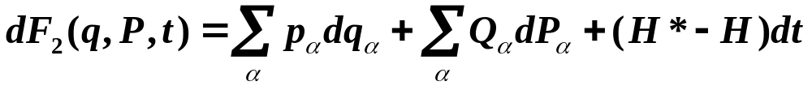
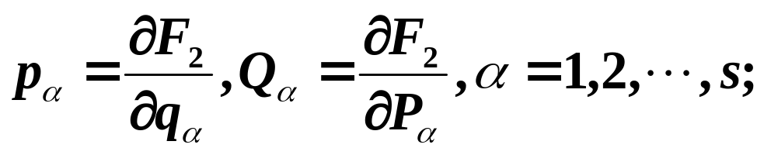
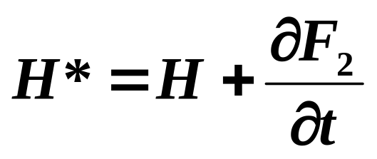
(5.12)
(5.13)
(5.14)
F₂(q,P,t) 称为第二类正则变换母函数.

Slide 8
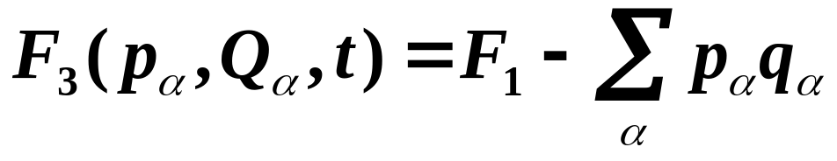
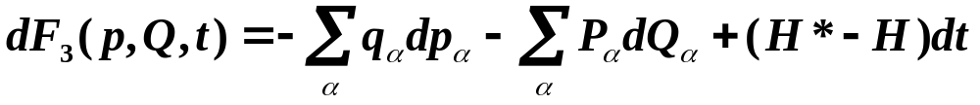
(2) 取老动量p_{α}和新坐标Q_{α}为独立变量的第三类正则变换.
已知 (5.9)
令
(5.15)

Slide 9
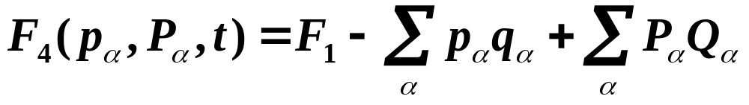
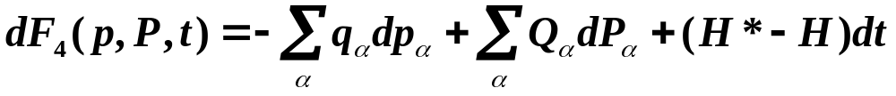
(3) 取新动量P_{α}和老动量p_{α}为独立变量的第四类正则变换.
已知 (5.9)
令
(5.16)

Slide 10
7.5 解题指导
（1）习题类型及基本解法
哈密顿理论的三个重点力学方程（正则方程、哈密顿原理、雅可比方程）
主要用于建立体系的动力学方程，这是本章习题内容和类型。
基本解法：将体系的拉格朗日函数L或哈密顿函数H代入相应的方程即得
体系的运动微分方程。解起的要点和步骤是：
① 分析体系约束类型，主动力性质；
② 确定自由度，选择适当的广义坐标；
③ 正确写出体系的L函数和H函数；
④ 将L或H代入相应的哈密顿理论的动力学方程，并进行运算，可得出体系的运动微分方程；
⑤ 解方程，求出要求的量。

Slide 11
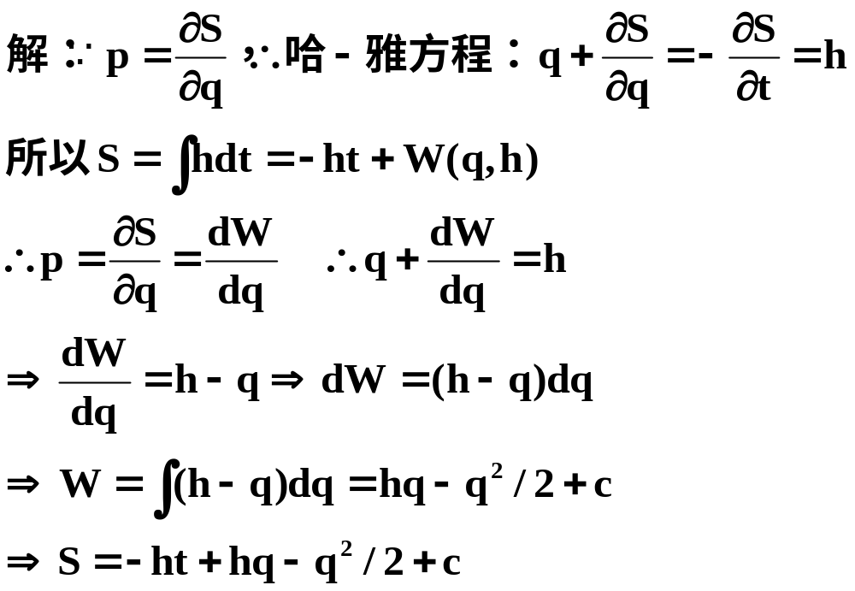
例：设一力学系统的哈密顿函数 H = q + p，写出其哈密顿-雅科毕方程，并求它的主函数S。

Slide 12
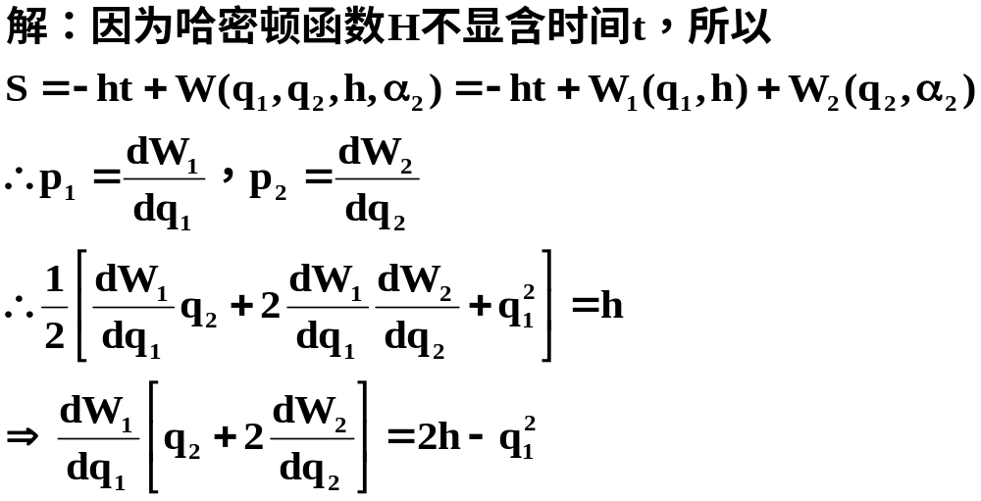
例：已知力学系统的哈密顿函数为
H = (p₁q₂+ p₁p₂ +q₁²)/2，
试求它的主函数（全积分）。

Slide 13
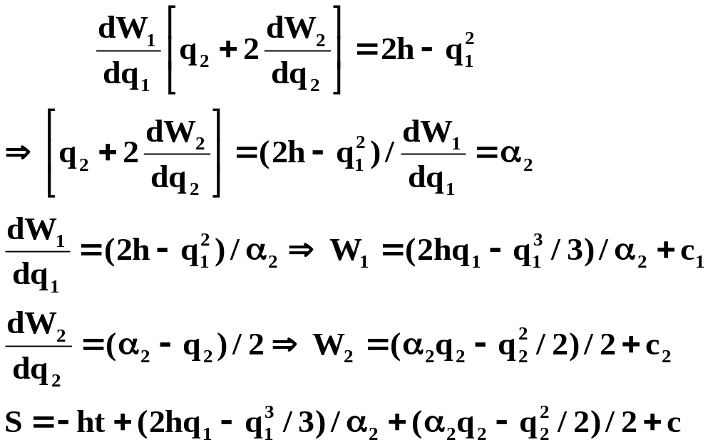
例：已知力学系统的哈密顿函数为
H = (p₁q₂+ p₁p₂ +q₁²)/2，
试求它的主函数（全积分）。

Slide 14
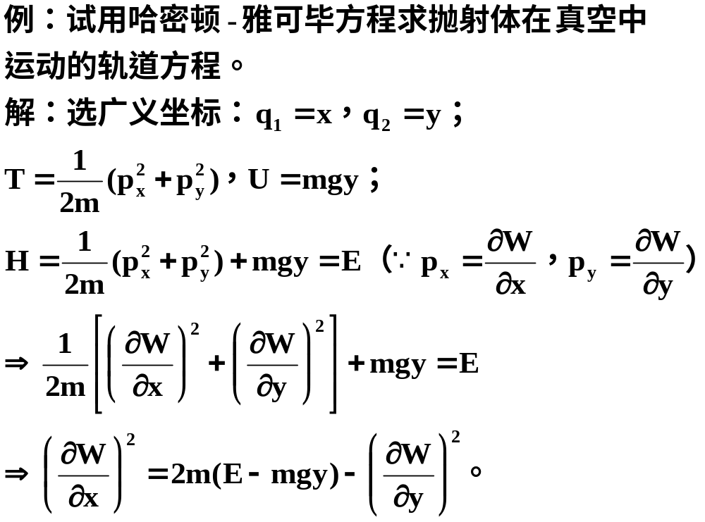

Slide 15
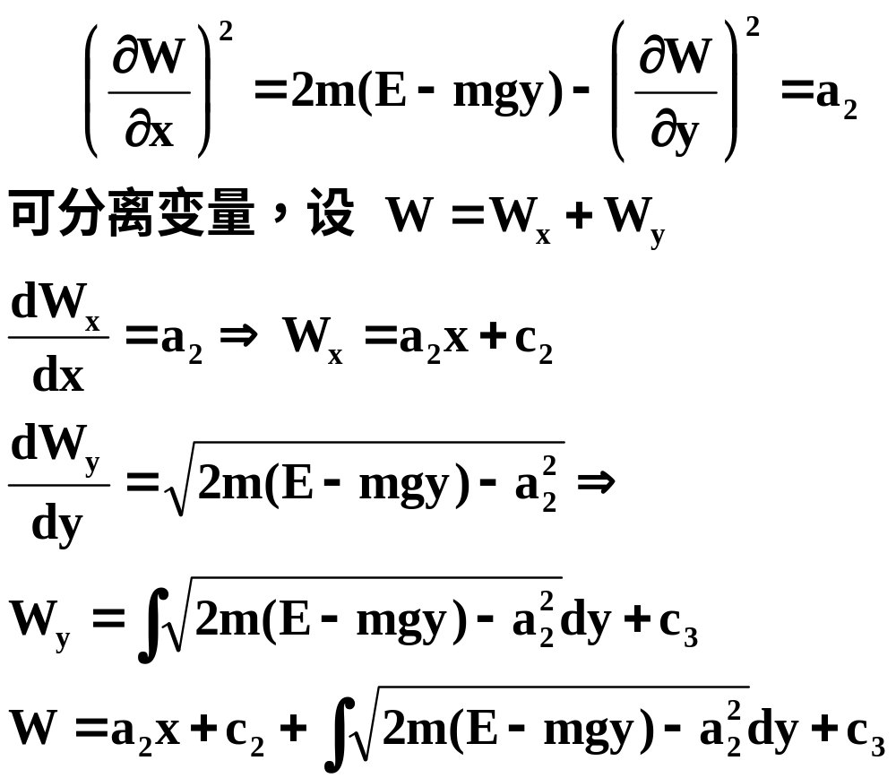

Slide 16
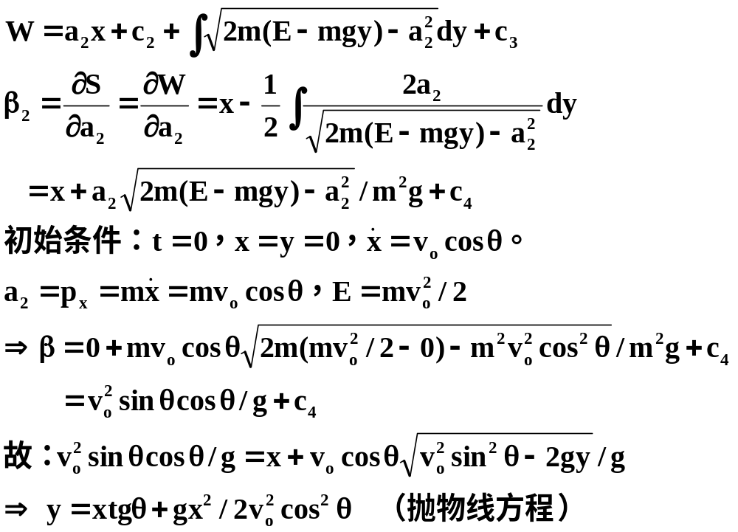

Slide 17
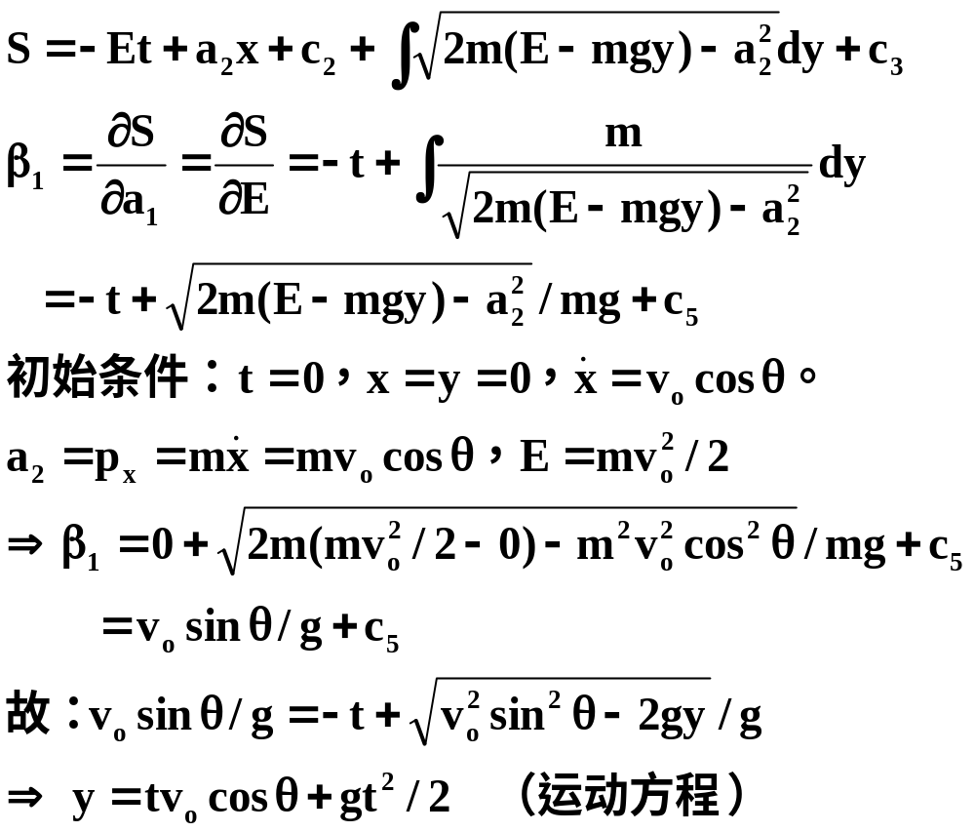

Slide 18
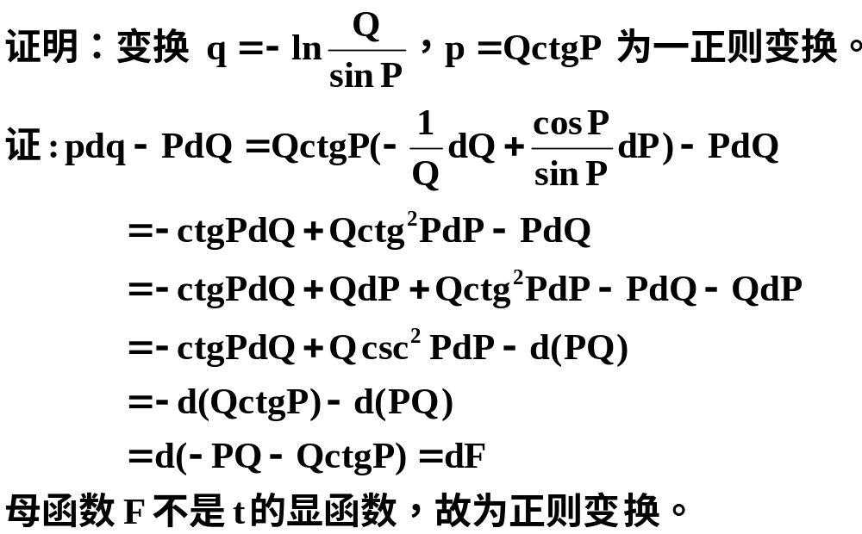

Slide 19
